Slide 1
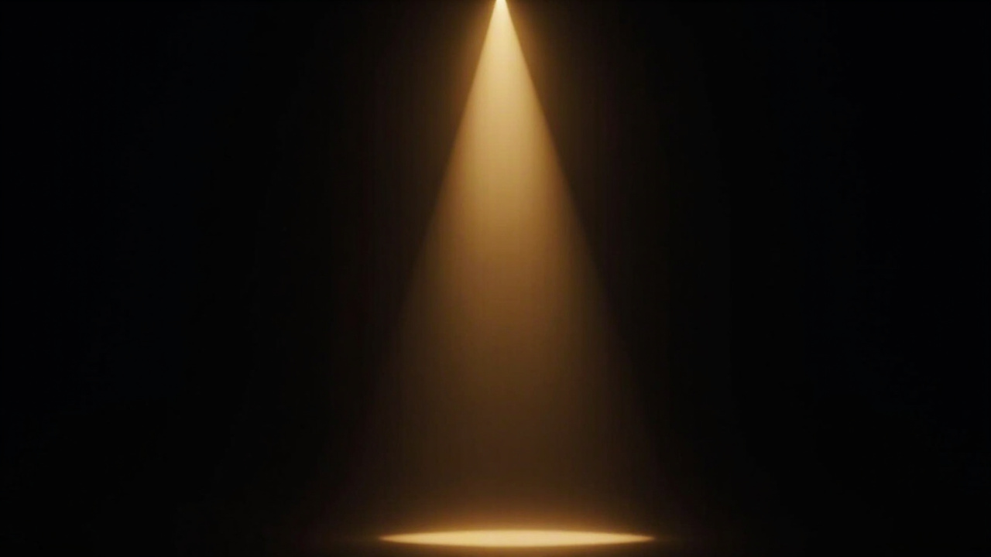
创新力的真相
从认知科学角度，一层一层拆解
普通人的创新力从哪里来
立大志 · 给高收入高净值家庭的教育洞察

Slide 2

上篇回顾
本篇核心命题
✦ 非天生 — 创新力不是天才的专利
✦ 非胡思乱想 — 有想象力 ≠ 有创新力
✦ 非上课训练 — 思维课教不出创新力
普通人的创新力，
来自在一个方向上
长期刻意进步后的
自然溢出
所有伟大的创新，都始于在同一个问题上比所有人都想得更深。本篇一层层拆解这个过程。

Slide 3

创新力是提出高质量问题的能力
"所有的创新都始于一个别人没问过的问题"
解答能力
提问能力
解决已知问题
课本有答案、老师有方法、考试有标准
解决未知问题
没有现成答案，需要自己去问对问题
爱因斯坦追光 → 相对论 | 乔布斯追问 → iPhone
他们都做了一件事：在别人觉得"理所当然"的地方，问了一个没人问过的问题。
未知才是创新的疆域。

Slide 4
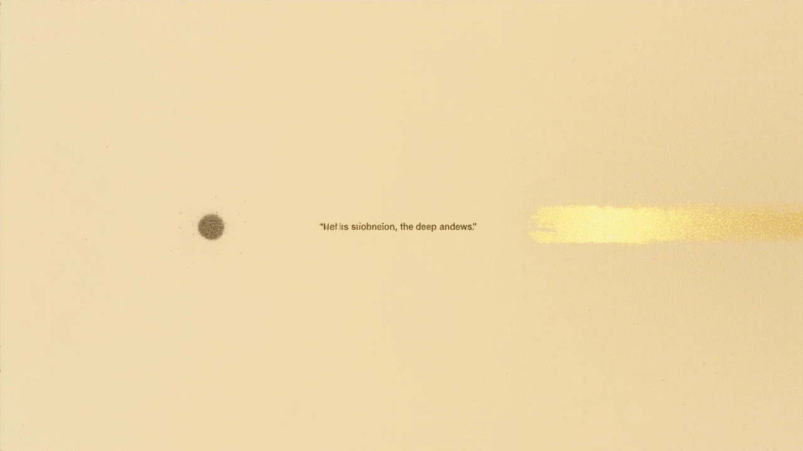
为什么高质量的问题
只能来自同一个方向上的刻意进步？
门外汉的问题
深耕十年的问题
每个方向都只接触皮毛
问出的问题都是浅层的
"这个怎么做？"——别人一分钟就能回答
问不出深度 → 只能浮于表面
在一个方向上积累了足够深度
才能问出别人从未想过的问题
"为什么一定是这样？"
深度到了 → 好问题自然浮现
"创新的本质就是在够深的地方问出够准的问题"
※ 天才的灵光乍现，不适合普通人。我们走"深度→问题→创新"这条路。
普通人拥有创新力的唯一路径：选定方向 → 长期刻意进步 → 直到"问出别人问不出的问题"。

Slide 5
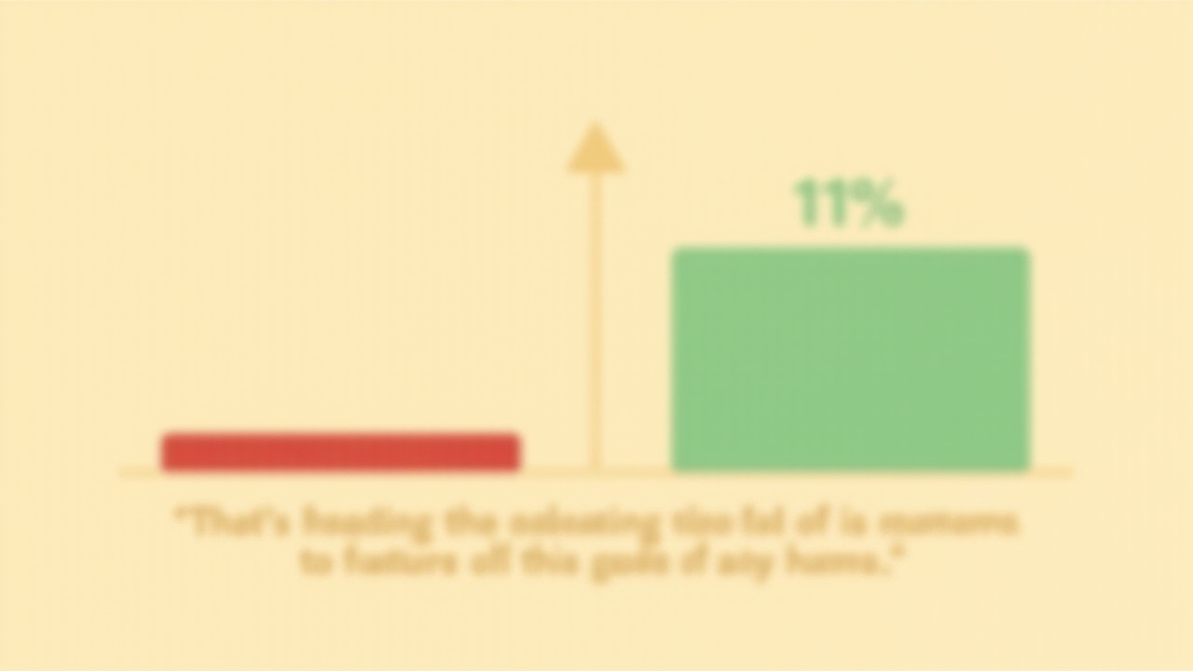
刻意进步和重复劳动的区别是什么？
重复劳动
刻意进步
复读模式
每天做同样的事，十年如一日
量在增加，质在原地
迭代模式
每天比昨天好 1%
量在累积，质在跃升
↔ 水平线
↑ 向上突破
"持续进步不是量的累积，是质的迭代"
每天进步1%，一年后是37.8倍。这不是数字游戏——是"迭代"和"复读"的本质区别。

Slide 6
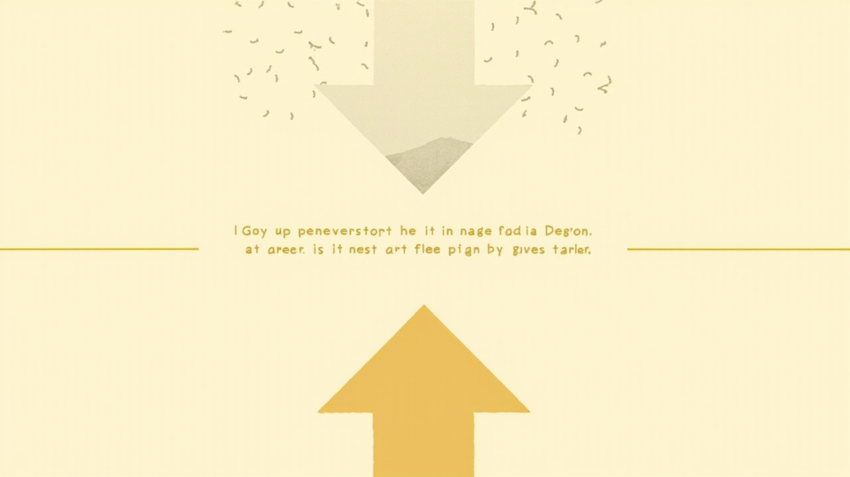
同一个方向上持续刻意进步的前提是什么？—— 志向
无志向
遇到瓶颈 → 换方向 → 又遇瓶颈 → 再换方向 → 每个方向都浅尝辄止
有志向
卡住了 → 深挖 → 突破 → 再卡住 → 再深挖 → 再突破 → 持续向上
"志向是让你卡住了也不放弃的东西"

Slide 7

创新力的认知链条
提问
能力
高质量
提问
同一方向
刻意进步
志向
创新力
"创新力正是在卡住→深挖→突破→再卡住的循环中长出来的"
创新力不是终点，是过程。
每一个卡住的地方，都是创新力的起跑线。关键是：你有没有一个不让你放弃的志向？

Slide 8
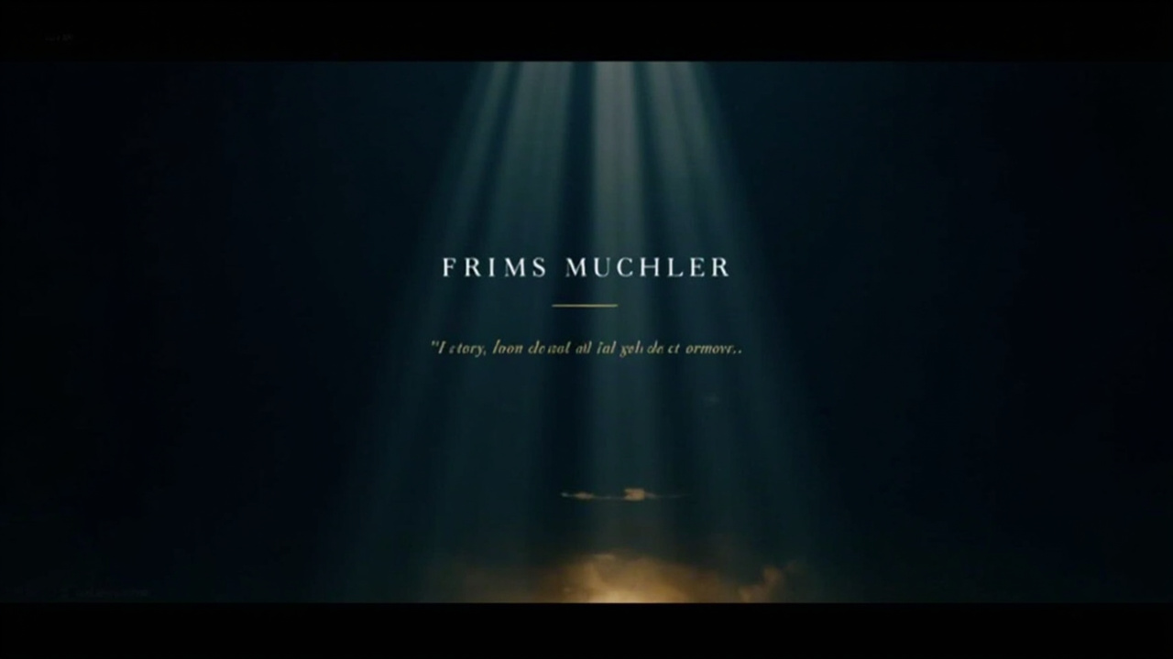
下篇预告
有志向 vs 无志向的孩子
创新力差别有多大？
"自己挖出答案"
vs
"永远等别人给答案"的差别
敬请期待 · 立大志

